Slide 1




Jak bezpiecznie korzystać z mediów społecznościowych?

Slide 2

Publikuj odpowiedzialnie!
Wszystko co zamieszczasz w mediach społecznościowych powinno mieć treść nadającą się do pokazania każdemu odbiorcy – nawet jeśli są to informacje wyłącznie prywatne. Należy również zadbać o odpowiednie ustawienia prywatności w portalach społecznościowych.

Slide 3

Pamiętaj, że w sieci reprezentujesz nie tylko siebie
Każde twoje zachowanie w sieci powinno spełniać standardy ustanowione według panujących zasad w sieci (netykieta) – warto się z nim zapoznać.

Slide 4

To co raz trafi do sieci, pozostaje tam na zawsze
Pamiętaj o tym, że raz zamieszczonych informacji możesz już nie być w stanie usunąć. Zanim zamieścisz zdjęcie lub video zastanów się nad reakcją, jaką może ono wywołać w twoim otoczeniu.

Slide 5
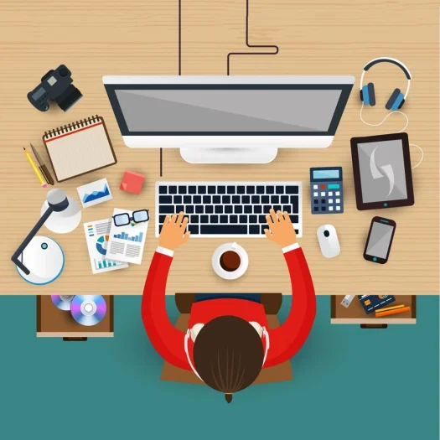
Pozostaw prywatne informacje prywatnymi
Możliwość nawiązania z tobą kontaktu przy użyciu sieci jest bardzo istotna. Nie oferuj jednak prywatnych informacji kontaktowych nikomu, kogo dobrze nie znasz w „realnym” życiu.

Slide 6
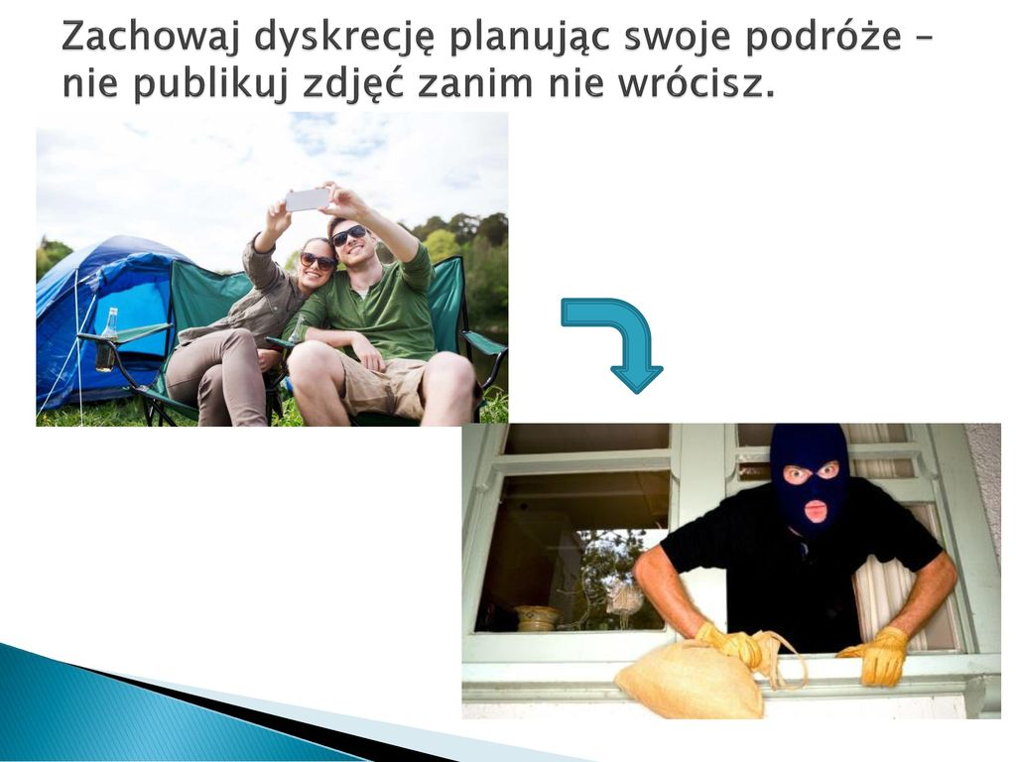
Zachowaj dyskrecję planując swoje podróże
Informacje o twoich planach wyjazdowych mogą być bardzo interesujące dla różnego rodzaju oszustów. Nie dyskutuj o swoich wyjazdowych planach i nie upubliczniaj informacji na portalach, aż do momentu, gdy zakończysz podróż.

Slide 7
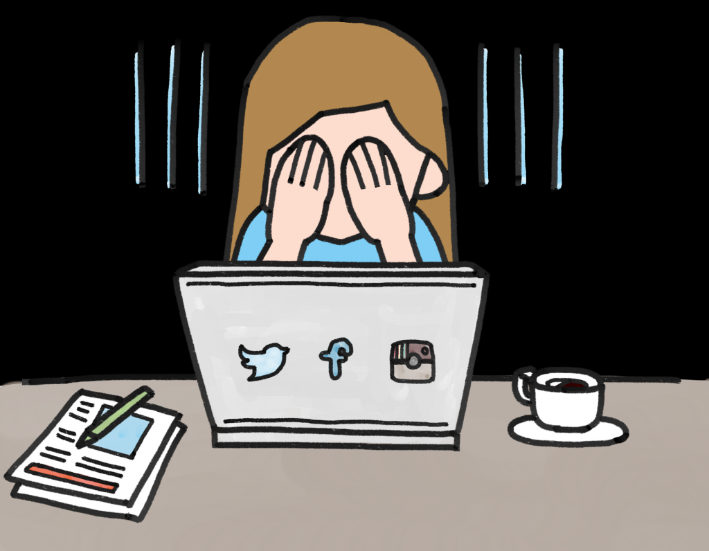
Nie odpowiadaj na wiadomości jeśli nie znasz nadawcy
Media społecznościowe nie są pozbawione możliwości spamowania co daje pole do działania dla złośliwych hakerów, jeśli więc otrzymałeś wiadomość od kogoś, kogo nie znasz najbezpieczniej będzie jeśli ją po prostu zignorujesz.

Slide 8
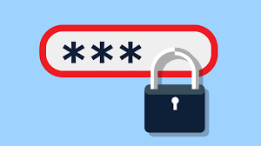
Nie używaj tego samego hasła do wszystkich kont
Używanie jednego hasła i loginu do wszystkich portali społecznościowych może być wygodne ale z pewnością nie jest bezpieczne. W przypadku zhakowania lub kradzieży konta o wiele bezpieczniej jest używać innych loginów i oryginalnych haseł dostępu.

Slide 9
Dziękujemy za uwagę!
Pracę wykonały:
Natalia Robaszek
Anna Męczekalska

